Slide 1




Empowering Youth
GREEN SKILLS
PROJEKT ERASMUS+
LICEUM OGÓLNOKSZTAŁCĄCE
IM. MIKOŁAJA KOPERNIKA W TARNOBRZEGU
NR PROJEKTU 2023-1-PL01-KA121-SCH-00011715

Slide 2

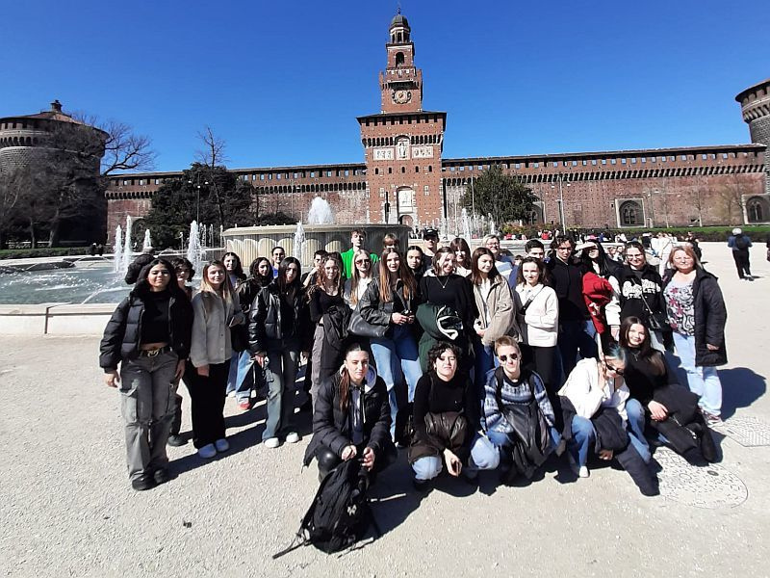

Co to jest Erasmus +?
Erasmus+ to program Unii Europejskiej wspierający wymianę edukacyjną.
W ramach programu możesz uczyć się za granicą, wziąć udział w zagranicznej mobilności zawodowej lub realizować międzynarodowe projekty edukacyjne.
12/03/2024

Slide 3
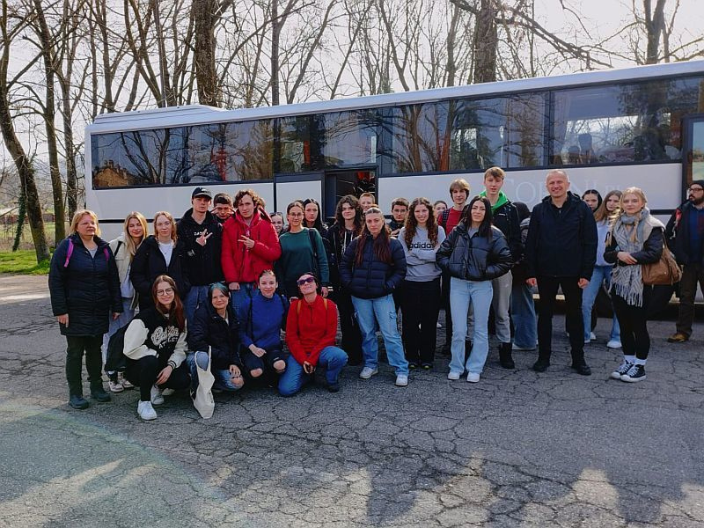

Celem naszego projektu były m.in.:
  podniesienie umiejętności i kompetencji językowych, społecznych i osobistych uczniów,
  doskonalenie praktycznej znajomości języków obcych,
  zapoznanie się z dziedzictwem kulturowym północnych Włoch,
  kształtowanie postaw proekologicznych.
14/03/2024

Slide 4
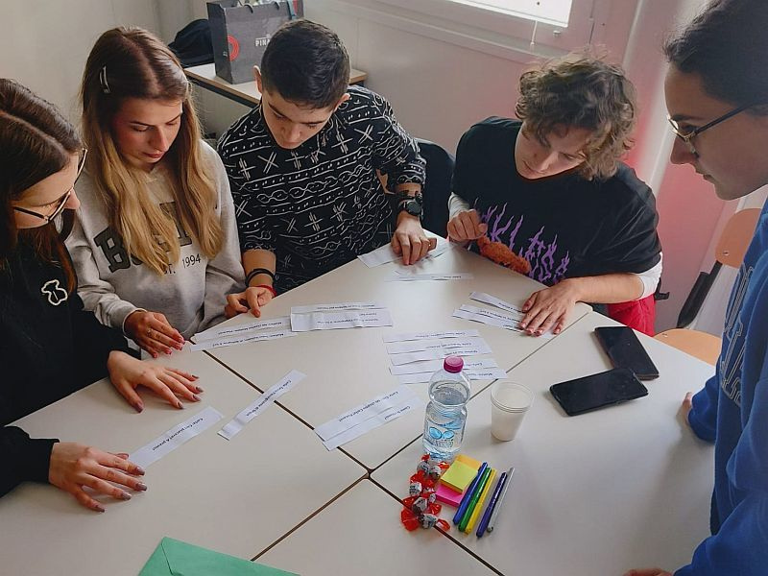

REKRUTACJA
  Podstawą kwalifikacji ucznia była suma otrzymanych punktów.
  Punkty otrzymywaliśmy m.in. za: napisanie listu motywacyjnego, średnia ocen oraz oceny z zachowania, rekomendację wychowawcy.
  Ostatecznym etapem rekrutacji była rozmowa kwalifikacyjna, która sprawdziła naszą znajomość języka angielskiego.
  Uczeń maksymalnie mógł otrzymać 55 punktów.
  Grupę zakwalifikowanych stanowiło 18 uczniów.
11/03/2024

Slide 5
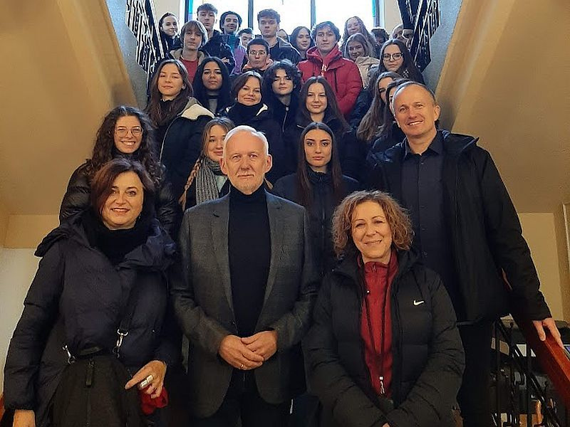

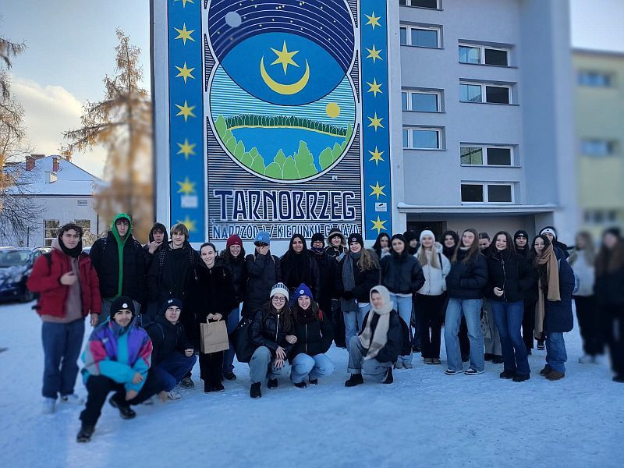

Włosi w Polsce
Po licznych spotkaniach informacyjnych, nadszedł czas, by w naszych domach zagościli Włosi.
Zadaniem każdego z nas było:
  zapewnienie im miejsca, w którym mogli spędzić następnych kilka dni.
  zapewnić im pożywienie oraz transport do szkoły
29/11/2023

Slide 6
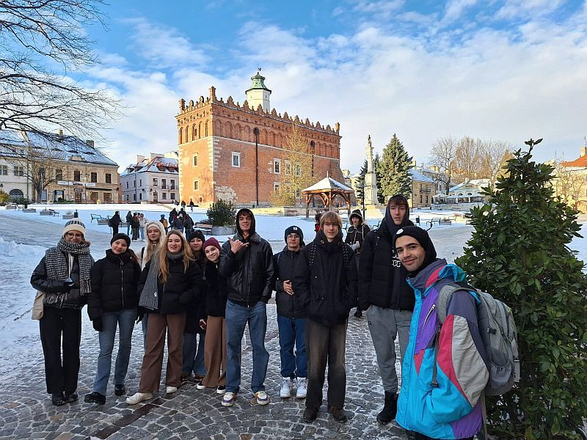
Program
Ich pobyt w Polsce trwał 5 dni. Program wyglądał w nastepujący sposób:
  27.11 - warsztaty w szkole, wizyta u Prezydenta Tarnobrzega
  28.11 - wyjazd do Kolbuszowej, warsztaty w Skansenie,
  29.11 - warsztaty w szkole, warsztaty w Naturze 2000,
  30.11 - wyjazd do Sandomierza, wizyta w zamku (wystawa), uliczna ankieta,
  31.11 - pożegnanie Włochów w szkole.
30/11/2023

Slide 7
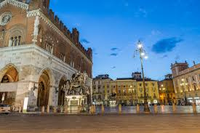

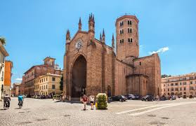
Pobyt Włochów w Polsce a nasz przyjazd do Piacenzy dzieliło kilka miesięcy.
  Do Włoch wyjechaliśmy 9 marca, a sama podróż autobusem trwała ok. 20 godzin.
  Gdy dotarliśmy, nasze host rodziny odebrały każdego z nas, ciepło przywitały oraz przygotowały pyszne, włoskie posiłki.
  Nasz pobyt we Włoszech trwał 5 dni.

Slide 8
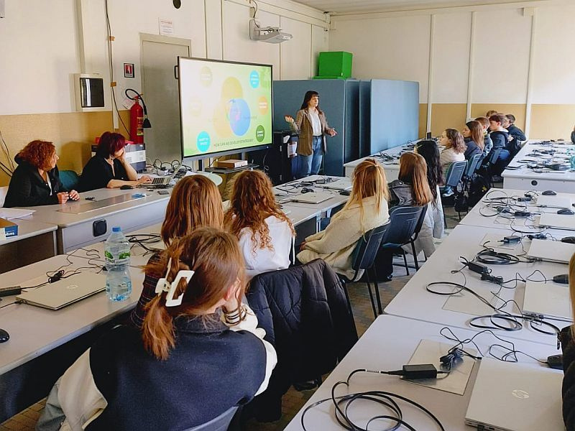
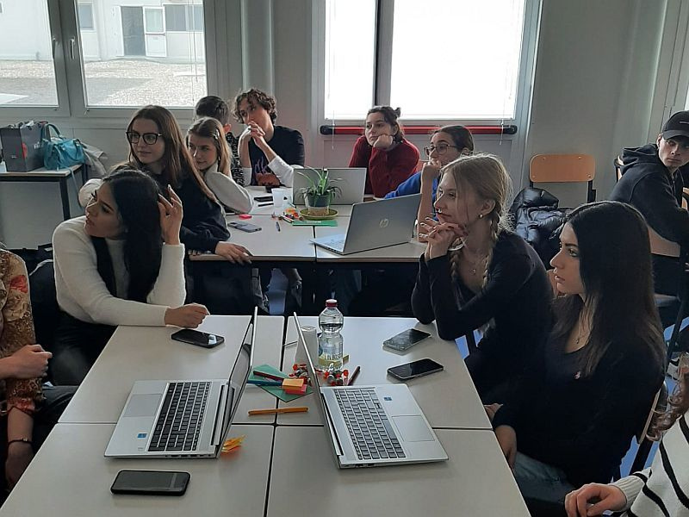
PONIEDZIAŁEK I ŚRODA
W poniedziałek i w środę odbyły się zajęcia w szkole.
  Nauka języka włoskiego
  Tworzenie ankiety na temat fast-fashion
  Prezentacja studentki na temat ekologii

Slide 9
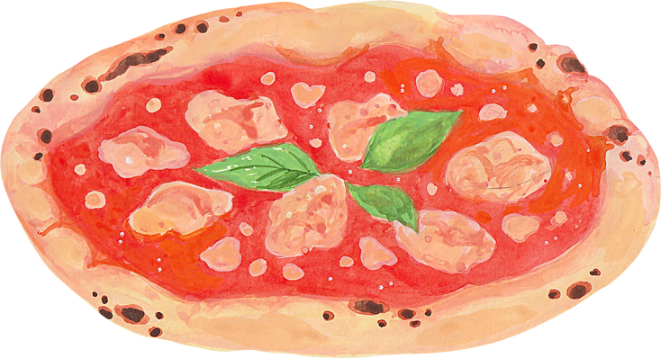
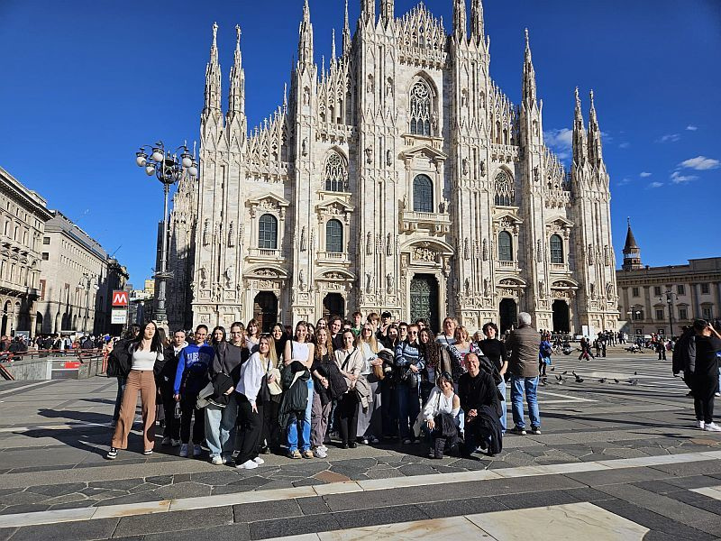
MEDIOLAN
Drugiego dnia (wtorek) wybraliśmy się do Mediolanu - stolicy mody.
Zwiedziliśmy tam słynną katedrę, która została otwarta w 1965 roku. Zobaczyliśmy również Galerię Vittorio Emanuele II, czyli najsłynniejsze centum handlowe we Włoszech.
Wzięliśmy też udział w warsztatach w sklepie Freitag, dzięki którym mogliśmy dowiedzieć się, jak dać drugie życie użytym wcześniej materiałom.
12/03/2024

Slide 10
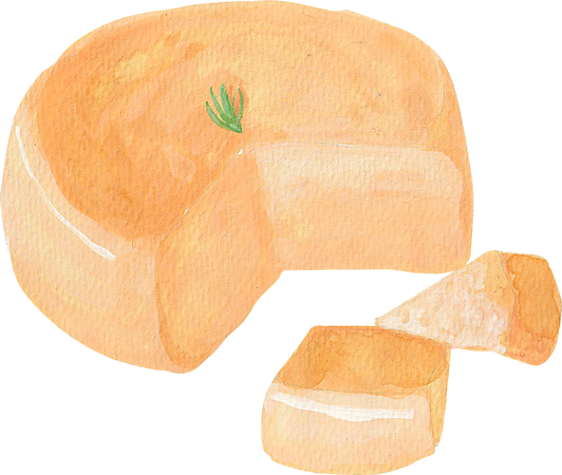
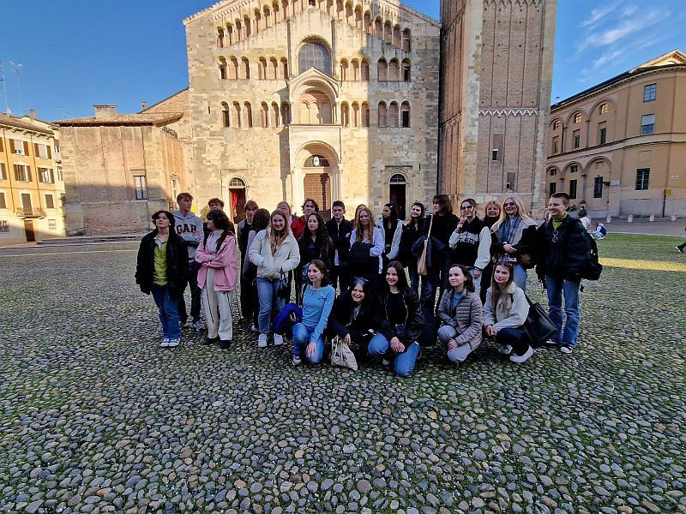
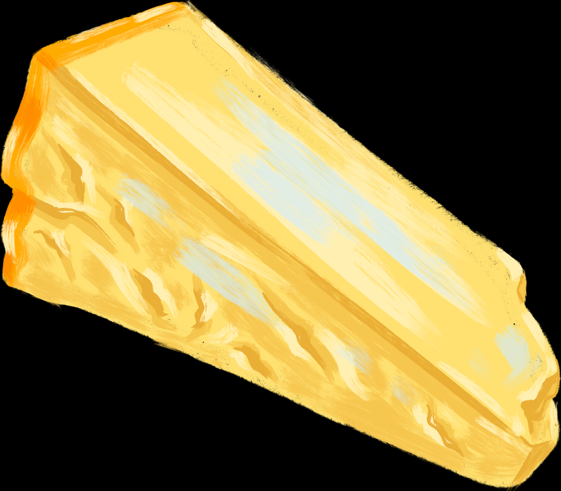
PARMA
W środę wybraliśmy się Parmy, którą mogliśmy zwiedzić na własną rękę.
Zobaczyliśmy tam katedrę (kościół rzymskokatolicki) oraz Palazzo della Pilotta.
13/03/2024

Slide 11

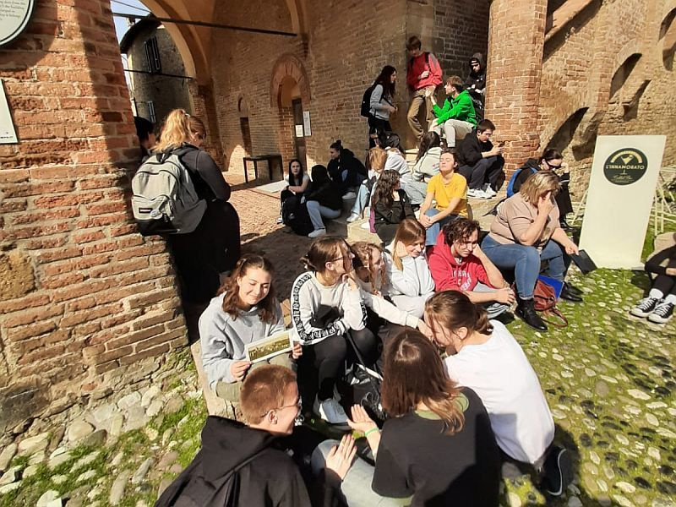
CASTELL’ARQUATO
W przedostatni dzień naszego pobytu (w czwartek) pojechaliśmy do Castell’Arquato, a konkretniej - do Museo Geologico Giuseppe Cortesi, czyli muzeum historii naturalnej.
Następnie wybraliśmy się na wspinaczkę (razem z przewodnikiem) po górach w okolicy, która trwała kilka godzin.
14/03/2024

Slide 12
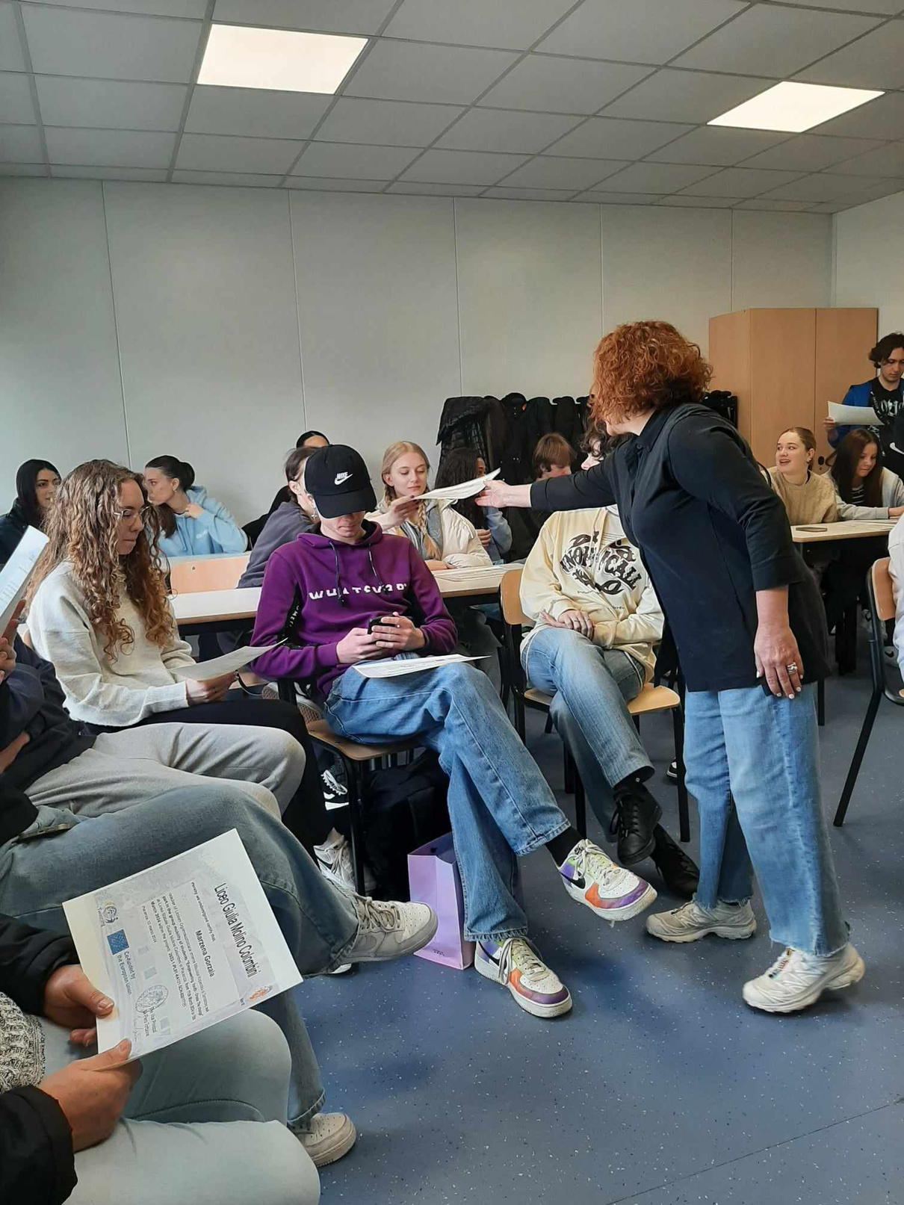
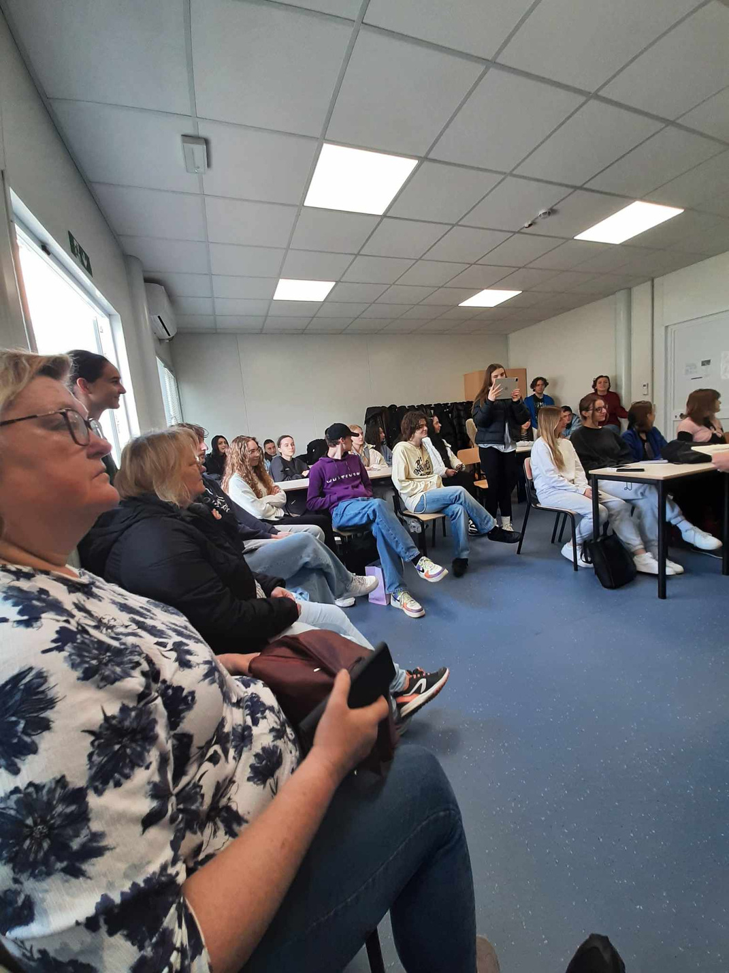
OTRZYMANIE CERTYFIKATÓW
Zarówno Włosi jak i my Polacy otrzymaliśmy certyfikaty, które potwierdzają wzięcie udziału w projekcie.

Slide 13
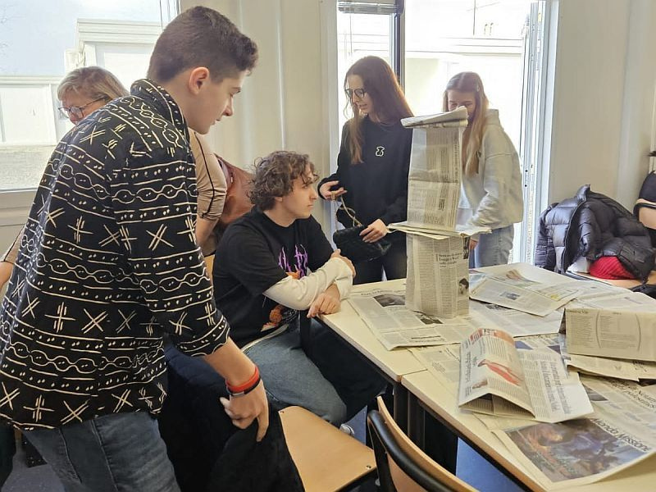
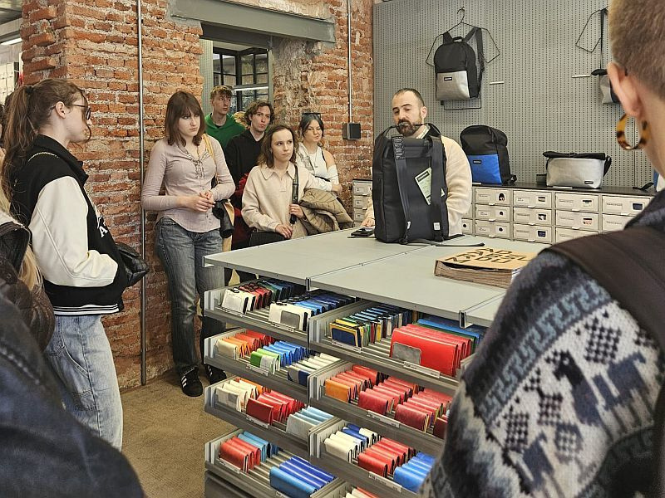
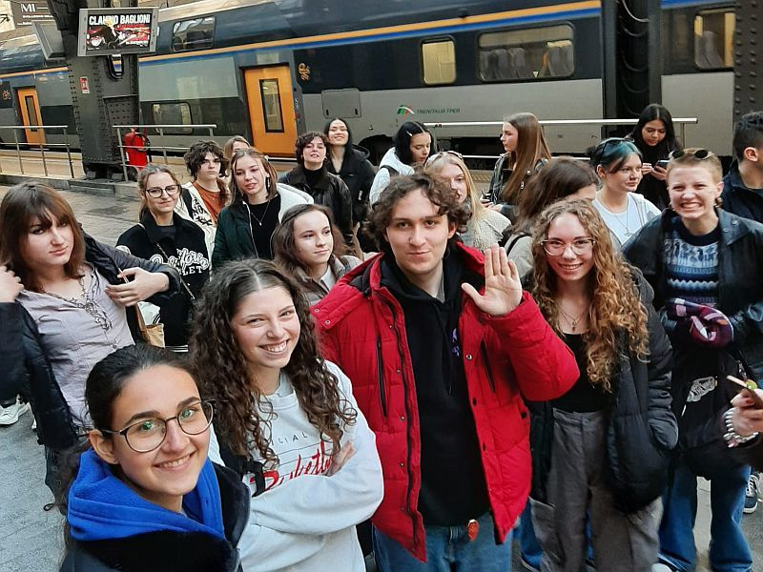
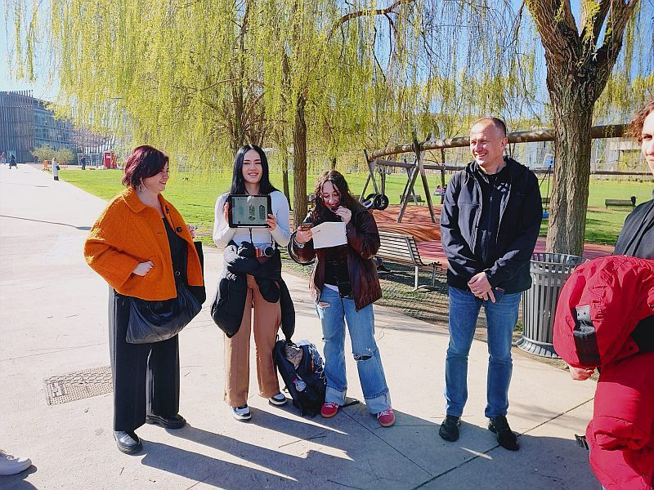

Slide 14
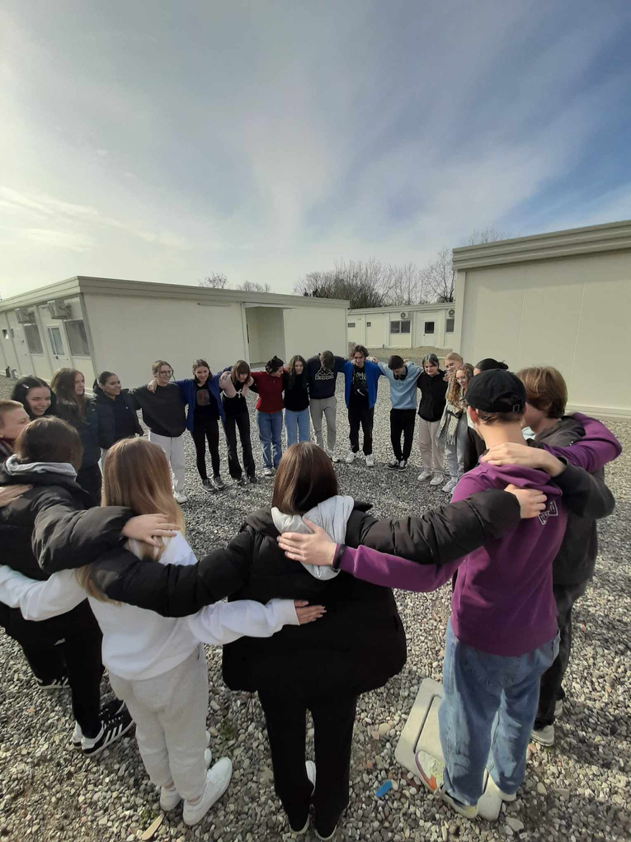
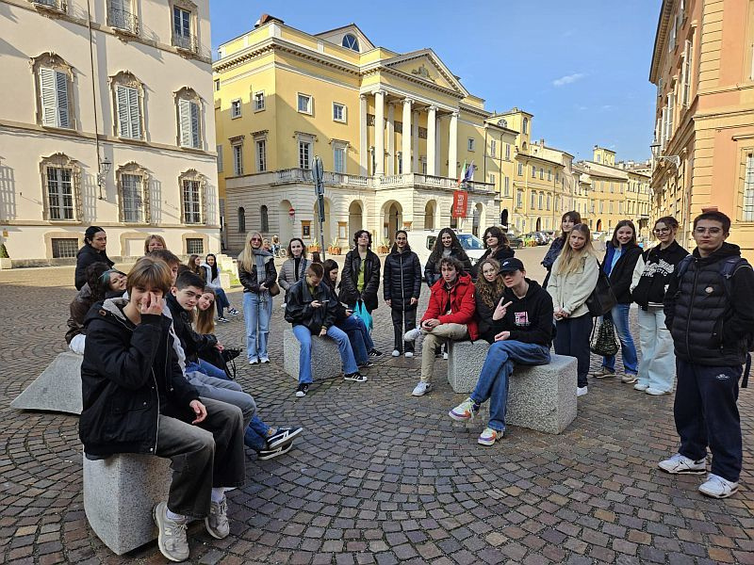

DZIĘKUJEMY ZA UWAGĘ!
PREZENTACJE WYKONAŁY: ALEKSANDRA PUZIO ORAZ PAULINA KRAKOWIAK
(NINIEJSZA PUBLIKACJA ODZWIERCIEDLA JEDYNIE STANOWISKO
AUTORÓW I KOMISJA EUROPEJSKA NIE BIERZE ODPOWIEDZIALNOŚCI
ZA PREZENTOWANE TREŚCI)

